Slide 1


חוברת חוסן לתלמידים ‏·‏ ז׳–י״ב
עש״ן ד״ק
להרגיע את עצמי כשהרגש מציף
ק
ד
נ
ש
ע
קדימה
דיבור עצמי מרגיע
נשימה
שרירים
עצור
חמישה צעדים קצרים, פחות מדקה – ואני שוב בשליטה.
יצרה: רוית ראש בן ישי

Slide 2
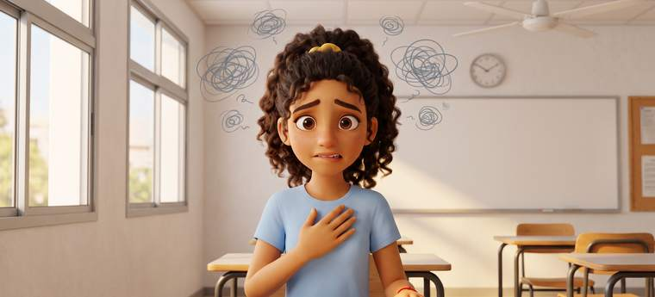
מה זה?
מה זה עש״ן ד״ק?
עש״ן ד״ק הוא כלי שמשתמשים בו לעצמנו: כשמרגישים שהרגש (פחד, לחץ, כעס) עומד להציף אותנו. חמישה צעדים קצרים, שלוקחים פחות מדקה, ועוזרים להירגע ולהגיב בצורה מאוזנת. כל אות בשם היא צעד: ע-ש-נ-ד-ק.
למה זה עובד?
מתי משתמשים?
בלחץ הגוף נכנס ל"דריכות". כיווץ, שחרור ונשיפה איטית מעבירים אותו ממתח לרפיון – ומשם קל יותר לחשוב בבהירות.
• לפני מבחן, הופעה או משחק חשוב
• ברגע של מריבה או עלבון
• באזעקה או בתקופה מתוחה
• בכל פעם שהרגש עומד להציף
לוקח פחות מדקה, ואפשר לעשות את זה בשקט – אף אחד לא צריך לדעת.
2
עש"ן ד"ק ‏·‏ חוברת חוסן לתלמידים

Slide 3
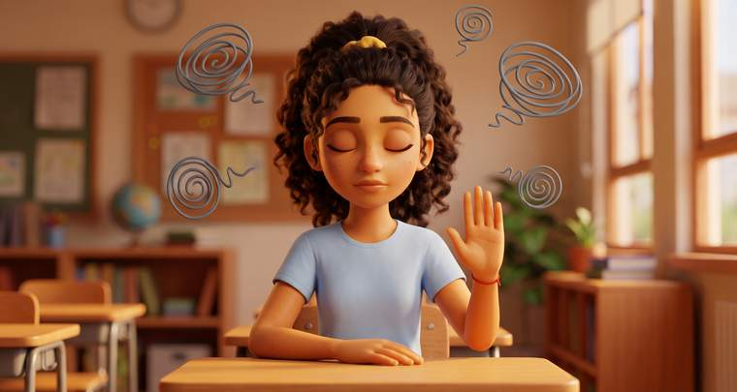
צעד 1 מתוך 5
עצור
ע
לוקחים פסק זמן: שמים מעצור למחשבות שרצות בראש, ואומרים לעצמנו בשקט: "עצור!". הרגע הקטן הזה יוצר מרווח בין מה שקורה לבין התגובה שלנו.
אומרים לעצמנו בלב:
"רגע, אני עוצר/ת."
"עצור."
דוגמה מהחיים ‏·‏ מבחן
באמצע מבחן במתמטיקה נועה רואה שאלה שהיא לא מבינה, והלב מתחיל לדפוק. במקום להיבהל היא מניחה את העט לרגע ואומרת לעצמה בשקט: "עצור".
3
עש"ן ד"ק ‏·‏ חוברת חוסן לתלמידים

Slide 4
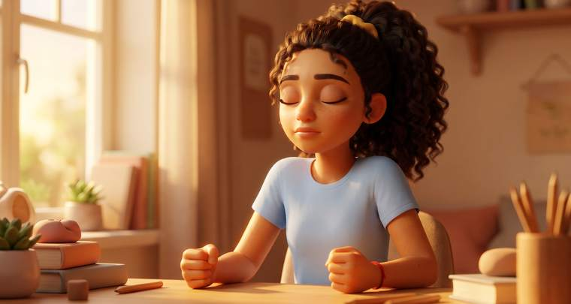
צעד 2 מתוך 5
שרירים
ש
מעבירים את תשומת הלב לגוף: מכווצים את האגרופים תוך כדי שאיפה אחת עמוקה ואיטית, ואז משחררים אותם בזמן שנושפים את האוויר החוצה לאט. טססס…
עושים:
משחררים ‏←‏ נושפים לאט, טססס…
מכווצים אגרופים ‏←‏ שואפים
דוגמה מהחיים ‏·‏ רשת חברתית
מישהו כתב משהו מעליב עליי בקבוצת הכיתה. לפני שאני עונה בכעס, אני מכווץ/ת אגרופים מתחת לשולחן, שואף/ת – ומשחרר/ת לאט. התגובה יכולה לחכות דקה.
4
עש"ן ד"ק ‏·‏ חוברת חוסן לתלמידים

Slide 5
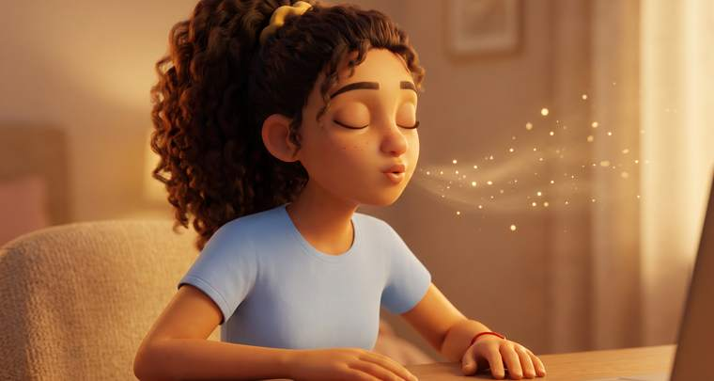
צעד 3 מתוך 5
נשימה
נ
לוקחים נשימה איטית אחת, ואפשר גם שתיים. נשימה איטית ועמוקה היא אחת הדרכים המהירות לאותת לגוף שאפשר להירגע.
עושים:
נשיפה ארוכה דרך הפה…
שאיפה איטית דרך האף…
דוגמה מהחיים ‏·‏ אזעקה
אזעקה באמצע שיעור. בדרך למרחב המוגן ובתוכו, דני מרגיש שהנשימה שלו מהירה. הוא שואף לאט דרך האף ונושף ארוך דרך הפה – פעם, ועוד פעם.
5
עש"ן ד"ק ‏·‏ חוברת חוסן לתלמידים

Slide 6

צעד 4 מתוך 5
דיבור עצמי מרגיע
ד
אומרים לעצמנו בלב משפט מחזק, ונזכרים לכמה שניות בחוויה טובה שעברנו – וחווים אותה שוב בדמיון.
משפטים שאפשר להגיד לעצמי:
"זה רק מצב זמני."
"איני לבד."
"אני סומך/ת על עצמי."
דוגמה מהחיים ‏·‏ משפחה
היה ויכוח בבית בבוקר, ואני מגיע/ה לבית הספר עם מועקה. אני אומר/ת לעצמי "זה מצב זמני, אני לא לבד", ונזכר/ת לרגע בטיול המשפחתי לים.
6
עש"ן ד"ק ‏·‏ חוברת חוסן לתלמידים

Slide 7
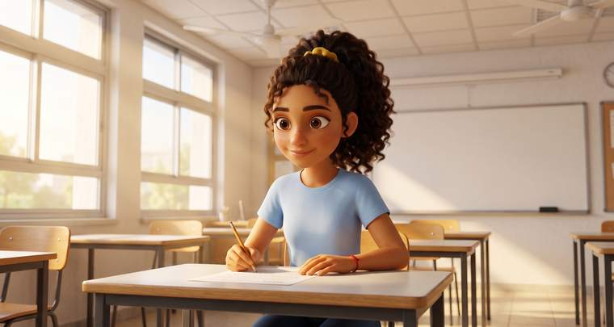
צעד 5 מתוך 5
קדימה
ק
עכשיו אפשר לנוע קדימה ולהתמודד טוב יותר – או להניח לזה ולחזור לנסות אחר כך. שתי האפשרויות בסדר גמור.
אפשר להגיד:
"אחזור לזה אחרי ההפסקה."
"עכשיו אני מתחיל/ה בשאלה הראשונה."
דוגמה מהחיים ‏·‏ חברים
אחרי ויכוח עם חברה טובה בהפסקה, נועה נרגעת ושולחת לה הודעה: "בואי נדבר אחרי בית הספר". היא חוזרת לשיעור, ואת השיחה עצמה משאירה לאחר כך.
7
עש"ן ד"ק ‏·‏ חוברת חוסן לתלמידים

Slide 8
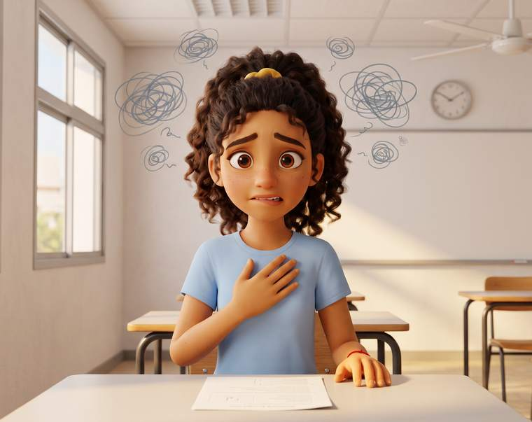
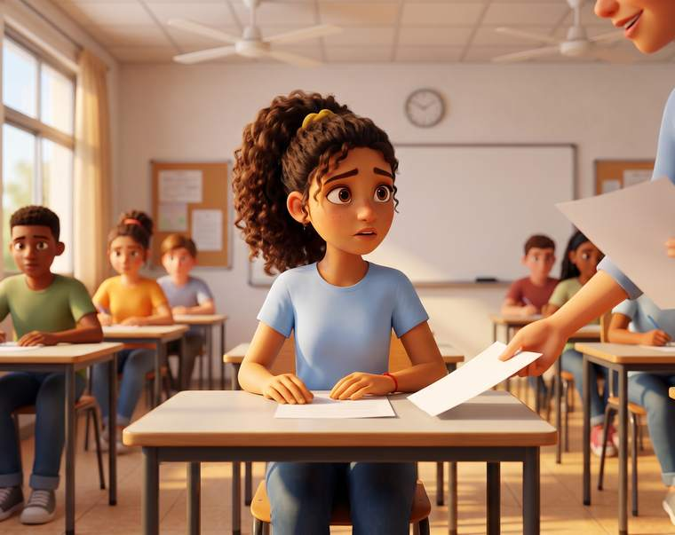
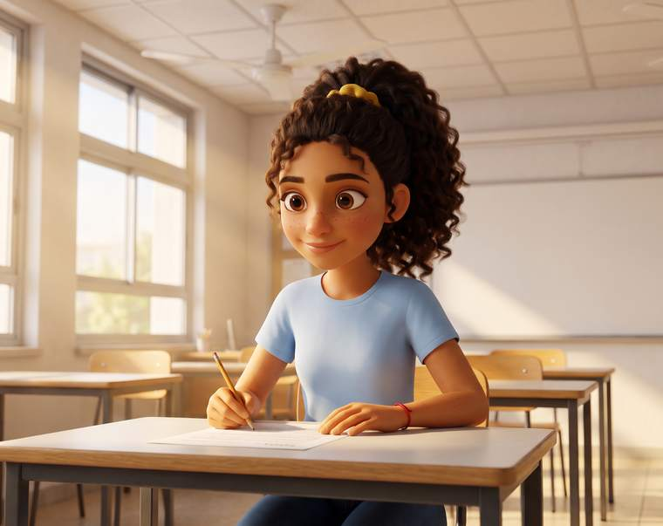
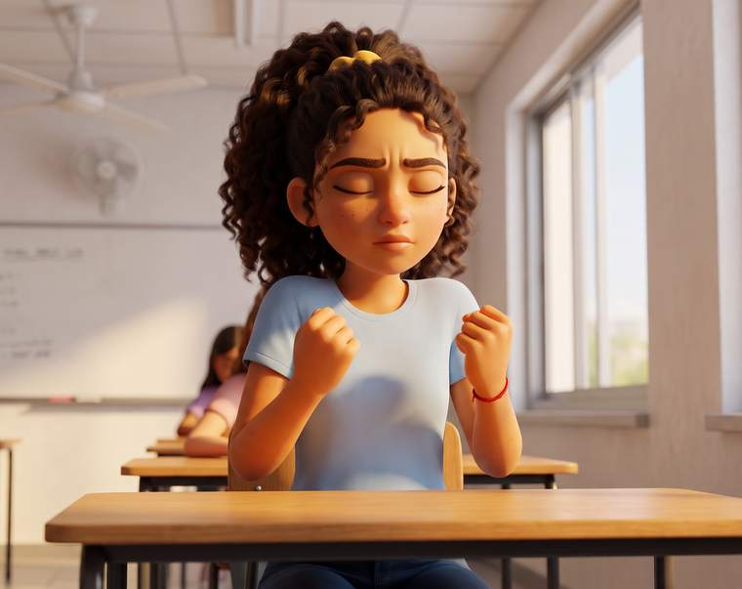
סיפור קצר
נועה והמבחן בהיסטוריה
2
1
אני לא זוכרת כלום!
עוד רגע מחלקים את המבחן…
השאלה הראשונה נראית קשה. הלב דופק, והמחשבות רצות.
בוקר של מבחן. נועה למדה, אבל הבטן מתהפכת.
4
3
אני סומכת על עצמי. קדימה!
עצור. מכווצת… משחררת… טססס
ד-ק: משפט מחזק, ואז מתחילה מהשאלה שהיא כן יודעת.
ע-ש-נ: היא עוצרת, מכווצת אגרופים ונושמת לאט.
8
עש"ן ד"ק ‏·‏ חוברת חוסן לתלמידים

Slide 9
תורכם
תורכם: עש״ן ד״ק שלי
עונים לבד, בכתב. אין תשובות נכונות או לא נכונות.
מתי בפעם האחרונה הרגשתי שהרגש "מציף" אותי? מה קרה?
1
איזה צעד של עש״ן ד״ק הכי קל לי? ואיזה הכי קשה? למה?
2
משפט דיבור עצמי מרגיע משלי (צעד ד):
3
חוויה טובה שאוכל "לחזור אליה" בדמיון:
4
מתי השבוע אתרגל את עש״ן ד״ק כשאני רגוע/ה? (למשל לפני השינה)
5
9
עש"ן ד"ק ‏·‏ חוברת חוסן לתלמידים

Slide 10
כרטיס סיכום
עש״ן ד״ק בכיס
גזרו ושמרו ✂
עצור אומרים לעצמי בשקט: "עצור!"
ע
שרירים מכווצים אגרופים בשאיפה, משחררים בנשיפה
ש
נשימה נשימה איטית אחת – או שתיים
נ
דיבור עצמי "אני סומך/ת על עצמי" + זיכרון טוב
ד
קדימה ממשיכים עכשיו, או חוזרים לזה אחר כך
ק
זכרו: מתרגלים כשרגועים – כדי שברגע הלחץ זה יבוא כמעט מעצמו.
צריכים עזרה? לא נשארים לבד
פנו ליועצת, לנאמני החוסן המורים או לנאמני החוסן התלמידים
וגם למחנך/ת, להורים או לכל מבוגר שאתם סומכים עליו. לבקש עזרה זה סימן לחוזק.
מקור המודל: משרד החינוך, "חיזוק תחושת החוסן" ‏·‏ מרכז חוסן ע״ש כהן האריס
יצרה: רוית ראש בן ישי

